Slide 1


2021
网络爬虫
使用Python完成一个网络爬虫编程实践，通过该门课程的学习，使学生进一步掌握Python语言，为以后学习和工作打下坚实基础
hbs@bistu.edu.cn

Slide 2

1
概述
环境配置
目录
Contents
网络爬虫原理
网络爬虫实现
使用Scrapy框架
爬虫与犯罪
小结

Slide 3
01
PART
概 述
所谓“网络爬虫”，指的是搜索网络上的数据并进行整理的计算机程序。网络上存在各种各样的数据，例如网页、文件等，我们可以编写一个计算机程序，定期获得这些数据，然后对这些数据进行整理，从而得到我们感兴趣的数据。网络爬虫也叫做“网络蜘蛛”。
网络爬虫是Google、百度等搜索引擎网站的重要组成部分，他们依靠网络爬虫获得各个网站的数据并进行整理，当用户登录搜索引擎网站并提供关键子后，这些网站返回包含这些关键字的网站，方便用户进一步访问。
如何快速访问网站、保存并整理海量数据是一件很困难的事情，需要专门研究相关技术。为简单起见，我们这门课程仅仅开发一个简单网络爬虫并对数据进行整理。

Slide 4
概 述
所谓“网络爬虫”，指的是搜索网络上的数据并进行整理的计算机程序。
网络爬虫也叫做“网络蜘蛛”
网页
url
爬虫
数据
用户
网页
url
网页
url
web
服务器

Slide 5
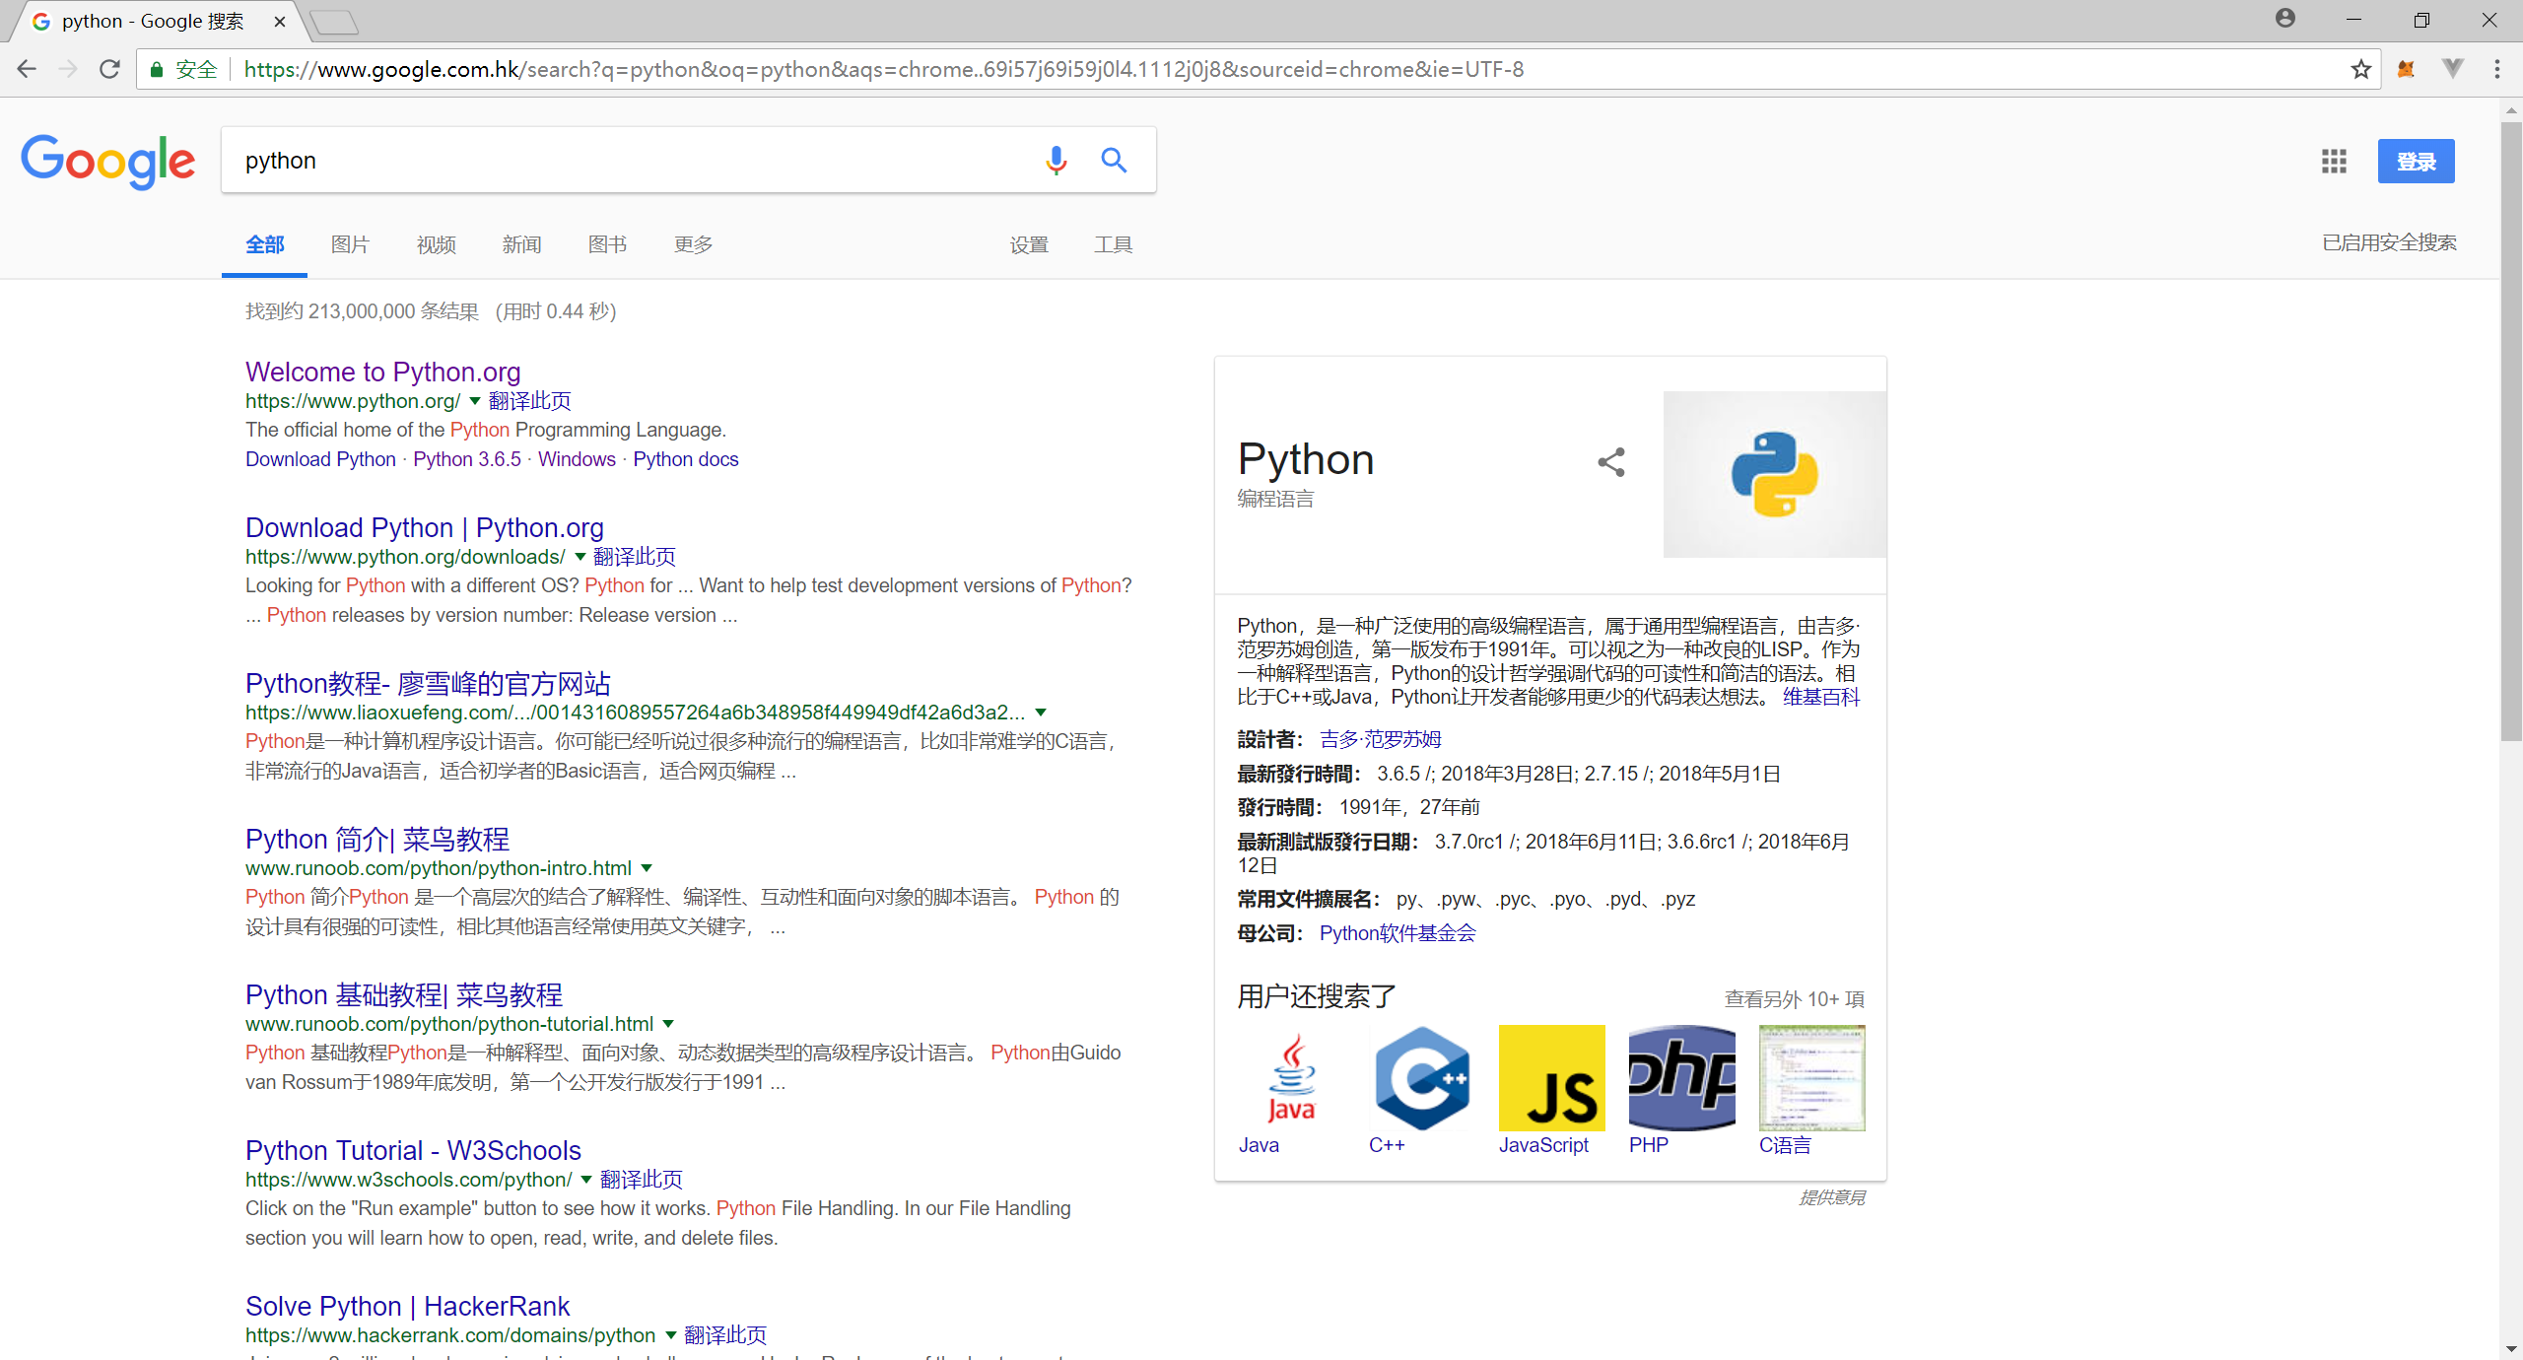
概 述
网络爬虫是搜索网站的重要组成部分
网络爬虫是Google、百度等搜索引擎网站的重要组成部分
他们依靠网络爬虫获得各个网站的数据并进行整理，然后返回包含关键字的网站列表

Slide 6
概 述
网络爬虫基本思路：
找到起始网址，网络爬虫将从此网址开始搜索网络；
下载并分析该网址的有关数据，将整理后的数据和后续搜索网址保存到相关数据结构里；
继续搜索下一个网址，直到所有网址抖索完毕；
对搜索到的数据进一步整理，并以适当格式呈现给用户。

Slide 7
02
PART
环 境 配 置
以Widows为例说明如何配置环境

Slide 8
环 境 配 置
安装并配置Python3
配置环境变量：
进入windows的控制面板\系统和安全\系统中
点击“高级系统设置”
点击“环境变量”
编辑“Path”变量。
安装其它组件和相关python库，例如Beautiful Soup 4、Scrapy等。
pip install beautifulsoup4
pip install requests

Slide 9
03
PART
简单网络爬虫原理
使用request、Beautiful Soup 4等下载和解析网页，网络爬虫框架

Slide 10
Request库
Request库方法
import requests r = requests.get('https://www.baidu.com') #查看响应头的信息 r.headers #查看响应的编码 print(r.encoding) #设置编码 r.encoding = "UTF-8" #以字符串的形式返回响应的内容 print(r.text) #以字节的形式返回响应的内容 print(r.content) # 状态码 r.status_code # 获取cookie信息 r.cookies #获取cookie的某个name的值 r.cookies["BAIDUID"] # 请求历史记录 r.history
方法 | 说明
requests.request() | 构造一个请求，支撑一下各方法的基础方法
requests.get() | 获取HTML网页的主要方法，对应于HTTP的GET
requests.head() | 获取HTML网页头信息的方法，对应于HTTP的HEAD
requests.post() | 向HTML网页提交POST请求的方法，对应于HTTP的POST
requests.put() | 向HTML网页提交PUT请求的方法，对应于HTTP的PUT
requests.patch() | 向HTML网页提交局部修改请求，对应于HTTP的PATCH
requests.delete() | 向HTML页面提交删除请求，对应于HTTP的DELETE
response对象
属性 | 说明
r.status_code | HTTP请求的返回状态，200表示连接成功，404表示失败
r.text | HTTP响应内容的字符串形式，即url对应的页面内容
r.encoding | 从HTTP header中猜测的响应内容编码方式
r.apparent_encoding | 从内容分析出的响应内容编码方式（备选编码方式）
r.content | HTTP响应内容的二进制形式

Slide 11
BeautifulSoup4简介
BeautifulSoup4：从HTML或XML文件中提取数据的Python库
https://www.crummy.com/software/BeautifulSoup/bs4/doc.zh/
<html>
<head>
<title>
The Dormouse's story
</title>
</head>
<body>
<p class="title">
<b>
The Dormouse's story
</b>
</p>
<p class="story">
Once upon a time there were three little sisters; and their names were
<a class="sister" href="http://example.com/elsie" id="link1">
Elsie
</a>
,
<a class="sister" href="http://example.com/lacie" id="link2">
Lacie
</a>
and
<a class="sister" href="http://example.com/tillie" id="link3">
Tillie
</a>
;
and they lived at the bottom of a well.
</p>
<p class="story">
...
</p>
</body>
</html>
解析 《爱丽丝梦游仙境》网页 的一段内容
html_doc = """ <html><head><title>The Dormouse's story</title></head> <body> <p class="title"><b>The Dormouse's story</b></p> <p class="story">Once upon a time there were three little sisters; and their names were <a href="http://example.com/elsie" class="sister" id="link1">Elsie</a>, <a href="http://example.com/lacie" class="sister" id="link2">Lacie</a> and <a href="http://example.com/tillie" class="sister" id="link3">Tillie</a>; and they lived at the bottom of a well.</p> <p class="story">...</p> """ from bs4 import BeautifulSoup soup = BeautifulSoup(html_doc, 'html.parser') print(soup.prettify())
按照标准的缩进格式的结构输出

Slide 12
BeautifulSoup4简介
几个简单的浏览结构化数据的方法
soup.title # <title>The Dormouse's story</title> soup.title.name # u'title' soup.title.string # u'The Dormouse's story' soup.title.parent.name # u'head' soup.p # <p class="title"><b>The Dormouse's story</b></p> soup.p['class'] # u'title' soup.a # <a class="sister" href="http://example.com/elsie" id="link1">Elsie</a> soup.find_all('a') # [<a class="sister" href="http://example.com/elsie" id="link1">Elsie</a>, # <a class="sister" href="http://example.com/lacie" id="link2">Lacie</a>, # <a class="sister" href="http://example.com/tillie" id="link3">Tillie</a>] soup.find(id="link3") # <a class="sister" href="http://example.com/tillie" id="link3">Tillie</a>
从文档中找到所有<a>标签的链接:
for link in soup.find_all('a'): print(link.get('href')) # http://example.com/elsie # http://example.com/lacie # http://example.com/tillie
从文档中获取所有文字内容:
print(soup.get_text()) # The Dormouse's story # # The Dormouse's story # # Once upon a time there were three little sisters; and their names were # Elsie, # Lacie and # Tillie; # and they lived at the bottom of a well. # # ...

Slide 13
简单网络爬虫整体框架
整体框架
调度器负责整体系统的调度运行。
URL管理器负责处理将要搜索的网页URL。
网页下载器实现对网页的下载。
网页解析器对下载的网页内容进行解析，取出感兴趣的数据和网页URL，将数据送往数据库，将网页URL送往URL管理器。
数据库存放从网页中解析出来的数据。这些数据具有对用户来说存在价值。
数据展示部分向用户以适当的格式展示搜索出来的数据
URL管理器
网页下载器
网页解析器
数据库
调度器
数据显示

Slide 14
简单网络爬虫时序图

Slide 15
URL管理器
URL管理器负责维护网页URL，几个问题：
如何维护将要下载的网页URL？
如何防止重复和循环下载？
未下载URL队列
已下载URL列表
首先从未下载网页URL队头取出一个URL，送入到网页下载器，将网页的内容下载下来
然后将该URL添加到已下载URL集合中，即记录该URL为已下载
如果有新来的网页URL，则首先检查是否在已下载URL集合中存在，如果存在，则说明已经下载过，不需要重新下载；否则将其加入到未下载网页URL队列队尾。
URL管理器数据结构

Slide 16
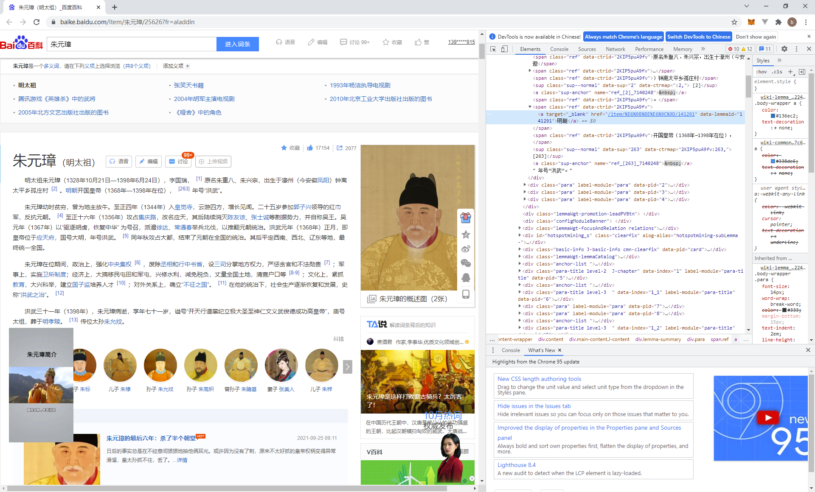
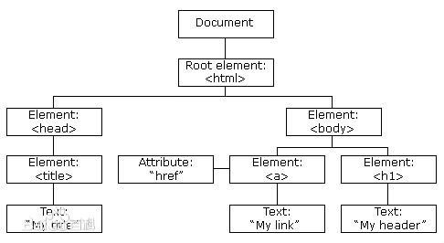
网页解析器
网页解析器的作用是解析网页内容，取得两方面的数据：
价值数据，即网页中用户感兴趣的数据
URL列表，即网页中包含的超链接列表，这些URL是其它网页
Dom树
浏览器接收到网页后，对其进行解析，表示成文档对象模型（Document Object Model，简称DOM）格式。DOM实际上是以面向对象方式来描述文档的模型，该模型通常表示成一棵树

Slide 17
调度器
调度器的作用是在适当的时候调用各模块。下面给出调度器算法：
S1: URL管理器中是否存在未下载URL，如果不存在，转到S4；
S2: 从URL管理器中取得一个未下载URL，调用网页下载器下载相应网页内容，同时通知URL管理器将该URL标记为已经下载；
S3: 调用解析器分析下载的内容，获取价值数据和该网页包含的URL列表，然后分别将价值数据送往数据库，将URL列表送往URL管理器。然后转到S1；
S4: 根据用户用户要求，得到相关数据，并以适当格式返回给用户端

Slide 18
04
PART
简单网络爬虫实现
手写一个简单网络爬虫，各模块实现

Slide 19
简单网络爬虫任务
简单网络爬虫任务
1.从指定百度百科页面出发，搜索网页中的“短语（术语）”（超链接）
2.将“短语”保存到数据库中。如果存在短语，则更新爬取时间；如果不存在，则保存
网页
短语
数据库
网络上的网页
爬取
解析

Slide 20
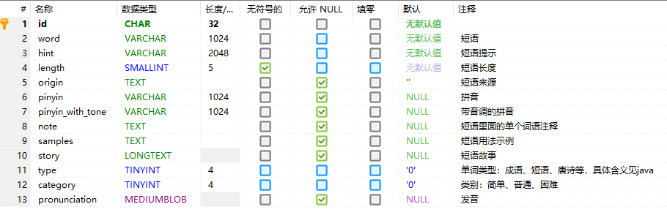
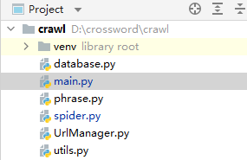
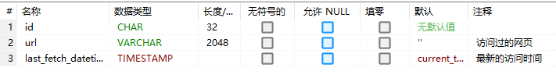
项目文件、数据库
工程项目文件组成
数据库
t_word：短语
main.py：程序入口
database.py：数据库操作文件
spider.py：爬虫
UrlManager.py：URL管理器
phrase.py:处理短语
utils.py：工具类
t_crawl_visited：已经访问过的网址

Slide 21
各模块实现:UrlManager
class UrlManger: """ url管理类 """ def __init__(self): self.visited_page_urls = set() # 已经访问过的页面url self.not_visited_page_urls = set() # 未访问的页面url def has_not_visited_page_url(self): """ 判断是否有待爬取的url :return: """ return len(self.not_visited_page_urls) != 0 def get_page_url(self): """ 获得下一个待爬取的url :return: """ page_url = self.not_visited_page_urls.pop() self.visited_page_urls.add(page_url) return page_url def add_page_url(self, url): """ 添加新的url到待爬集合中 :param url: :return: """ if url is None: return self.not_visited_page_urls.add(url)
def add_page_urls(self, urls): """ 添加新的urls到待爬集合中 :param urls: :return: """ if urls is None or not isinstance(urls, list) or len(urls) == 0: return for url in urls: print(url) self.not_visited_page_urls.add(url) def is_page_visited(self, url): """ 判断url是否被访问过 :param url: :return: """ if url is None: return True if url in self.visited_page_urls: return True return False

Slide 22
各模块实现:Spider
""" 爬虫 """ import traceback import requests from bs4 import BeautifulSoup from UrlManager import UrlManger from database import conn, cur from phrase import is_exist_phrase, insert_phrase_from_baidu_baike from utils import get_uuid, date_compare_now class Spider: """ 爬虫类 """ def __init__(self): self.urlManager = UrlManger() def crawl(self, root_urls): """ 爬虫调度器 :return: """
def crawl_wiki_data(self, url): """ 爬取百度百科页面 :return: """
def parser(self, text): """ 解析网页内容 :param text: :return: """ def insert_url(self, url): """ 插入单个网址 :return: """ def insert_urls(self, urls): """ 插入多个网址 :return: """ def get_visited_from_database(self, url): """ 从数据库获得url访问情况 :return: """

Slide 23
各模块实现:Spider
def crawl(self, root_urls): """ 爬虫调度器 :return: """ if root_urls is None or len(root_urls) == 0: return for url in root_urls: self.urlManager.add_page_url(url) while self.urlManager.has_not_visited_page_url(): page_url = self.urlManager.get_page_url() query_result = self.get_visited_from_database(page_url) # 如果从未访问过或很久之前访问过该网址，则需要访问并解析网址内容 if query_result is None: self.crawl_wiki_data(page_url) elif date_compare_now(query_result[2]) >= 100: print(query_result[2]) self.crawl_wiki_data(page_url)

Slide 24
各模块实现:Spider
def crawl_wiki_data(self, url): """ 爬取百度百科页面 :return: """ headers = { 'User-Agent': 'Mozilla/5.0 (Windows NT 10.0; WOW64) AppleWebKit/537.36 (KHTML, like Gecko) Chrome/67.0.3396.99 Safari/537.36' } try: response = requests.get(url, headers=headers) if response.text is not None: self.parser(response.text) # url已经访问，加入到数据库中，后续不再访问 self.insert_url(url) except Exception as e: print('traceback.format_exc():\n%s' % traceback.format_exc())

Slide 25
各模块实现:Spider
def parser(self, text): """ 解析网页内容 :param text: :return: """ try: # 将一段文档传入BeautifulSoup的构造方法，可以传入一段字符串 soup = BeautifulSoup(text, 'lxml') # 标题 lemma_wgt_lemma_title_title = soup.find('dd', {'class': 'lemmaWgt-lemmaTitle-title'}) # print(lemma_wgt_lemma_title_title) title = lemma_wgt_lemma_title_title.find('h1') # print(title.text) # 如果该短语不存在，则需要加入到数据库中 if title is not None \ and title.text is not None \ and not is_exist_phrase(title.text): # 摘要 lemma_summary = soup.find('div', {'class': 'lemma-summary'})
if lemma_summary is not None: lemma_summary_text = lemma_summary.text; # print(lemma_summary_text) # 加入到数据库中 if lemma_summary_text is not None: insert_phrase_from_baidu_baike([title.text, lemma_summary_text]) # 百科关键词 body_wrapper = soup.find('div', {'class': 'body-wrapper'}) targets = body_wrapper.find_all('a') for every_target in targets: # print(every_target.text) # print(every_target.get('href')) href = every_target.get('href') # text = every_target.text if href is not None: if href[0:6] == '/item/': # print('https://baike.baidu.com' + href, text) self.urlManager.add_page_url('https://baike.baidu.com' + href) except Exception as e: print('traceback.format_exc():\n%s' % traceback.format_exc())

Slide 26
各模块实现:数据库
def insert_phrase_from_baidu_baike(phrase): """ 插入百度百科的短语 :return: """ """ phrase[0]:短语 phrase[1]:解释 """ assert len(phrase) == 2 assert len(phrase[0]) > 0 assert len(phrase[1]) > 0 sql = "INSERT INTO t_word(id,word,hint,length,type,category) values (%s,%s,%s,%s,%s,%s)" param = ( get_uuid(), phrase[0], phrase[1], len(phrase[0]), int( WordType.WordType_Type_DuanYu), int(WordCategory.WordCategory_Ease)) try: if cur: result = cur.execute(sql, param) # 执行,如果成功,result的值为1 conn.commit() except Exception as e: print(e) conn.rollback()
""" 数据库 """ import MySQLdb conn = MySQLdb.connect(host="localhost", user="root", passwd="biticai_404", db="crossword", charset='utf8') cur = conn.cursor() def close_database(): cur.close() conn.close()

Slide 27
各模块实现:工具类
import datetime import uuid from datetime import time def get_uuid(): """ 得到去掉‘-’的uuid :return: """ uid = str(uuid.uuid4()) suid = ''.join(uid.split('-')) return suid def date_compare_now(date1): """ 返回当前时间和给定时间间隔天数 :param date1: :return: """ time_now = datetime.datetime.now() # 获取当前日期时间 diff = time_now - date1 return diff.days

Slide 28
05
PART
使用Scrapy开发爬虫

Slide 29
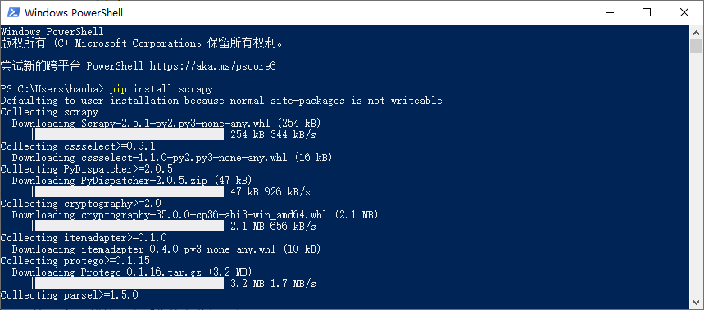
5.1 简介
Scrapy：
是Python开发的一个快速、高层次的屏幕抓取和web抓取框架，用于抓取web站点并从页面中提取结构化的数据；
可以根据自身的需求进行部分修改，而不需要重新编写所有内容；
提供了多种类型爬虫的基类，如BaseSpider、sitemap爬虫等。
安装：
python pip install scrapy

Slide 30
5.2 组件
引擎(Scrapy)：用来处理整个系统的数据流、触发事务(框架核心)
调度器(Scheduler)：用来接受引擎发过来的请求, 压入队列中, 并在引擎再次请求的时候返回，决定下一个要抓取的网址是什么，同时去除重复的网址
下载器(Downloader)：用于下载网页内容, 并将网页内容返回
爬虫(Spiders)：用于从特定的网页中提取自己需要的信息, 即所谓的实体(Item)；用户也可以从中提取出链接，让Scrapy继续抓取下一个页面
项目管道(Pipeline)：负责处理爬虫从网页中抽取的实体，主要的功能是持久化实体、验证实体的有效性、清除不需要的信息
调度器
下载中间件
引擎
项目管道
下载器
Spider中间件
爬虫

Slide 31
5.3 数据流
引擎：（打开网站，找到处理该网站的Spider）Hi！Spider, 你第一个爬取的是哪个URL？
Spider：第一个URL是xxxx.com；
引擎：调度器，我这有request请求，帮我排序入队；
调度器：好的
引擎：Hi！调度器，把你处理好的request请求给我。
调度器：给你，这是我处理好的request
调度器
引擎
Spiders
https://www.runoob.com/w3cnote/scrapy-detail.html

Slide 32
5.3 数据流
网络
调度器
引擎：Hi！下载器，你按照下载中间件的设置帮我下载一下这个request请求；
下载器：好的！我现在下载；
下载器： Hi！引擎，给你下载好的东西。（如果失败：sorry，这个request下载失败了。然后引擎告诉调度器，这个request下载失败了，你记录一下，我们待会儿再下载）
下载中间件
引擎
下载器

Slide 33
5.3 数据流
引擎：Hi！Spider，这是下载好的东西，并且已经按照Spider中间件处理过了，你自己处理一下
Spider：Hi！引擎，我这里有两个结果，一个是需要跟进的新的URL，另一个是获取到的Item数据。
引擎
下载器
Spider中间件
爬虫

Slide 34
5.3 数据流
引擎：
Hi ！管道，我这儿有个item你帮我处理一下；
Hi！调度器，这是需要跟进URL你帮我处理下；
从第3步开始循环，直到调度器中没有更多的request，引擎关闭网站
管道调度器：好的，现在就做！保存到数据库或文件
引擎
项目管道
Spider中间件
爬虫

Slide 35
5.4 系统实现
利用Scrapy框架完成百度百科网络爬虫任务
1.从指定百度百科页面出发，搜索网页中的“短语（术语）”（超链接）
2.将“短语”保存到csv文件中

Slide 36
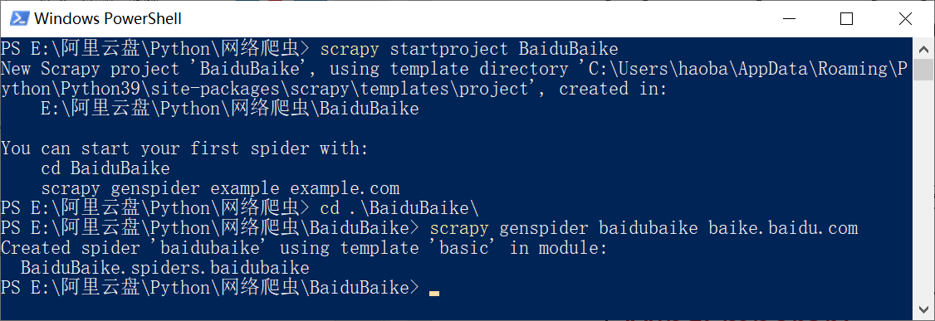
5.4 scrapy示例
1.创建项目
scrapy startproject BaiduBaike
cd .\BaiduBaike\
scrapy genspider baidubaike baike.baidu.com
创建完成后会自动生成的文件结构
BaiduBaike/
scrapy.cfg
BaiduBaike/
__init__.py
items.py
middlewares.py
pipelines.py
settings.py
spiders/
__init__.py
baidubaike.py
scrapy.cfg: 项目的配置文件。
BaiduBaike /: 该项目的python模块。之后将在此加入代码。
BaiduBaike/items.py: 项目中的item文件。
BaiduBaike/pipelines.py: 项目中的pipelines文件。
BaiduBaike/settings.py: 项目的设置文件。
BaiduBaike/spiders/: 放置spider代码的目录
BaiduBaike/spiders/baidubaike:百度网站爬虫

Slide 37
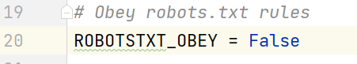
2.修改settings.py
默认为True ，就是要遵守robots.txt 的规则。在Scrapy启动后，会在第一时间访问网站的 robots.txt 文件，然后决定该网站的爬取范围。
当此配置项设置为 False ，拒绝遵守 Robot协议，否则许多数据无法爬取。
建议要遵守规则。

Slide 38
3.修改items.py
class BaidubaikeItem(scrapy.Item): # define the fields for your item here like: phrase = scrapy.Field() url = scrapy.Field() pass

Slide 39
4.修改baidubaike.py
class BaidubaikeSpider(scrapy.Spider): name = 'baidu' # 爬虫的识别名称，必须是唯一的，在不同的爬虫必须定义不同的名字 allowed_domains = ['www.baidu.com'] # 搜索的域名范围，也就是爬虫的约束区域，规定爬虫只爬取这个域名下的网页，不存在的URL会被忽略 # 爬取的URL元祖/列表。爬虫从这里开始抓取数据，所以，第一次下载的数据将会从这些urls开始。其他子URL将会从这些起始URL中继承性生成 start_urls = ['https://baike.baidu.com/item/中国/1122445'] def parse(self, response): """ 解析方法，每个初始URL完成下载后将被调用，调用的时候传入从每一个URL传回的Response对象来作为唯一参数，主要作用如下： 负责解析返回的网页数据(response.body)，提取结构化数据(生成item) 生成需要下一页的URL请求 :param response: :return: """ soup = BeautifulSoup(response.body, 'lxml')

Slide 40
items=[] # 百科关键词 body_wrapper = soup.find(‘div’, {‘class’: ‘body-wrapper’}) targets = body_wrapper.find_all(‘a’) for every_target in targets: # print(every_target.text) # print(every_target.get(‘href’)) href = every_target.get(‘href’) text = every_target.text print(text) if href is not None: if href[0:6] == ‘/item/’: item=BaidubaikeItem() item[‘phrase’]=text item[‘url’]=‘https://baike.baidu.com’ + href items.append(item) #替换成yield item，同时删除下行，将数据发给pipelines return items #返回数据，不经过pipeline

Slide 41
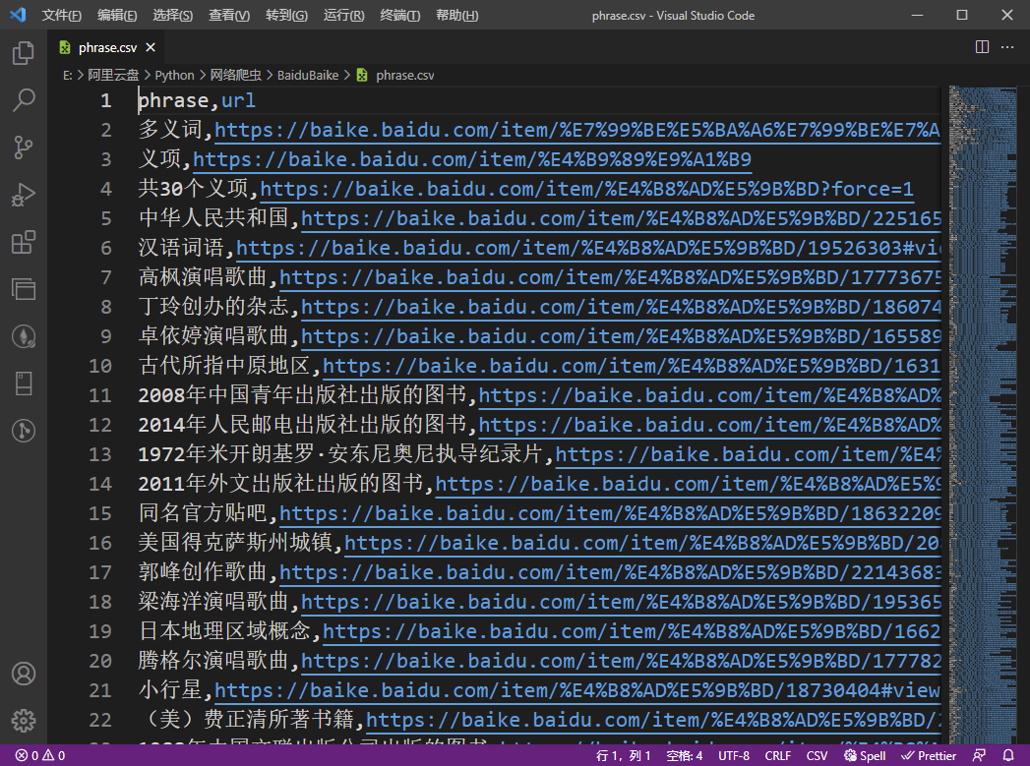
4.运行.py，保存为文件，支持多种格式
scrapy crawl baidu -o phrase.csv
scrapy crawl baidu -o phrase.json
scrapy crawl baidu -o phrase.xml
生成的csv文件，也可用excel打开
5.如果选择pipeline处理，则修改pipelines.py
class BaidubaikePipeline: def process_item(self, item, spider): print(item)#改为保存到数据库即可 return item

Slide 42
06
PART
爬虫与犯罪

Slide 43
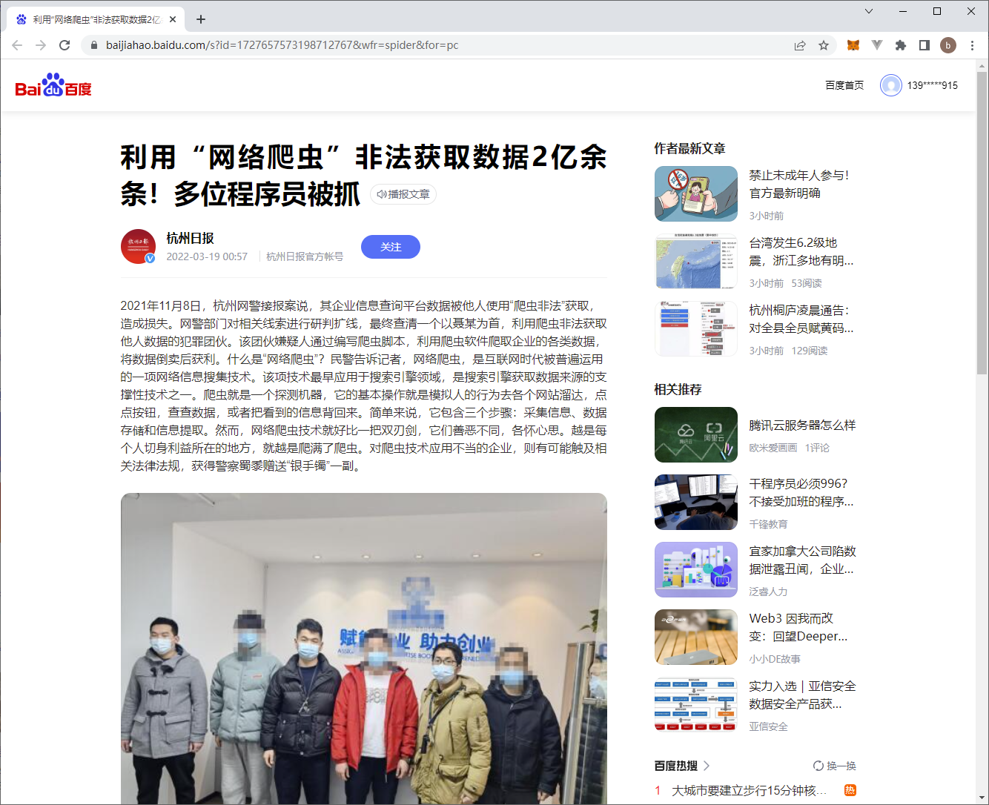
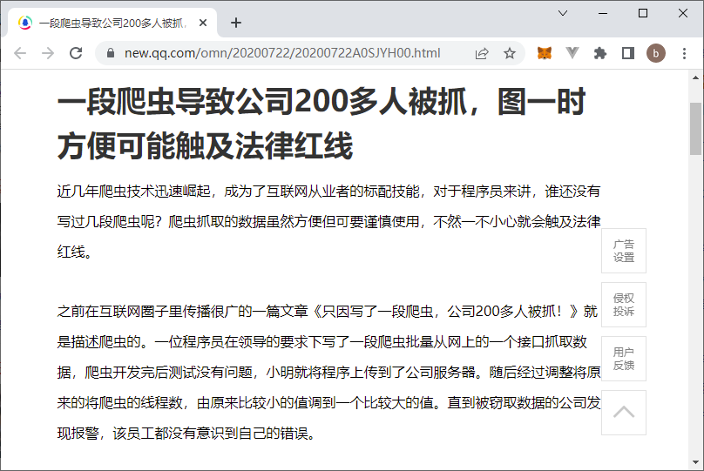
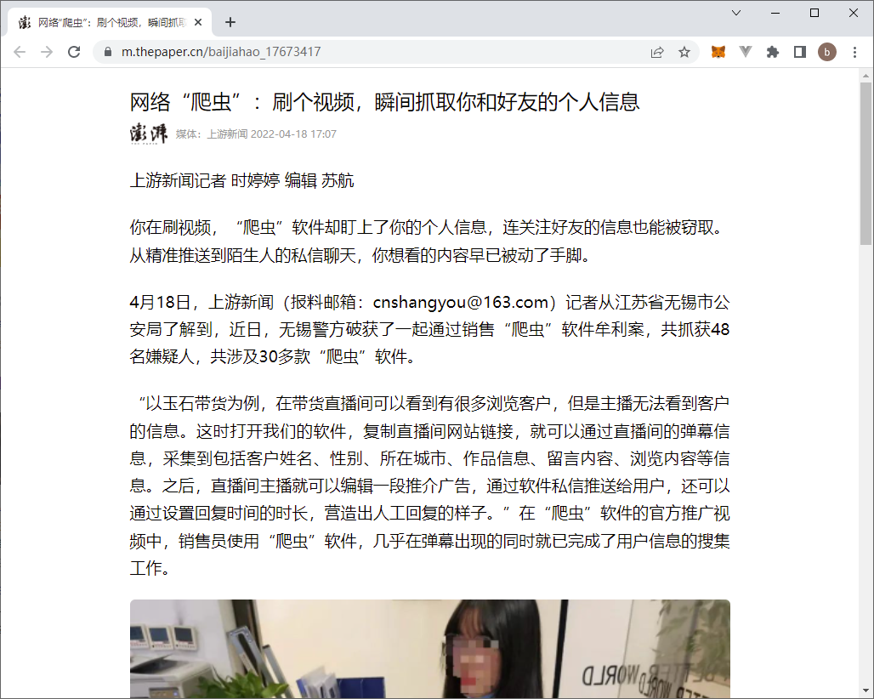
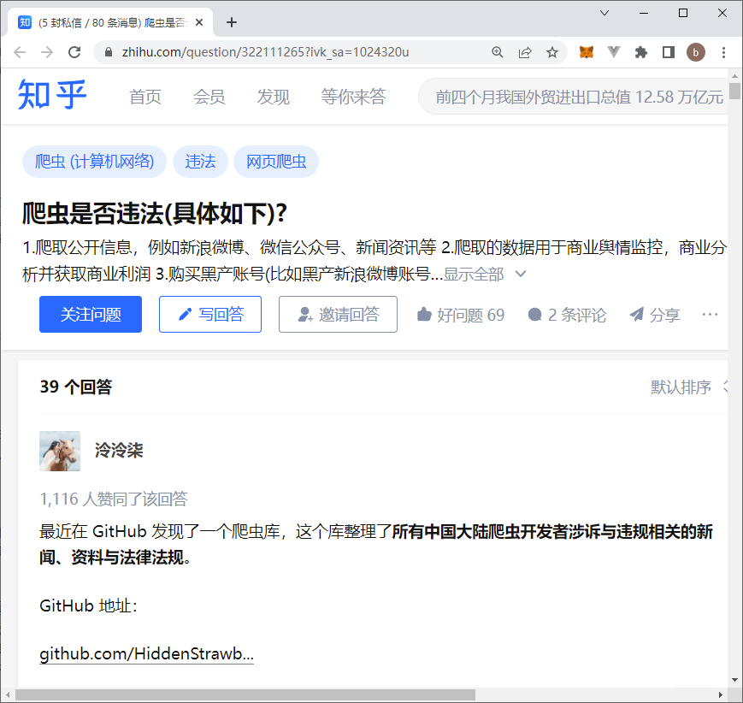
滥用爬虫技术会带来风险、甚至是犯罪
不能认为可以随便爬取数据
滥用爬虫技术会带来风险、甚至是犯罪

Slide 44
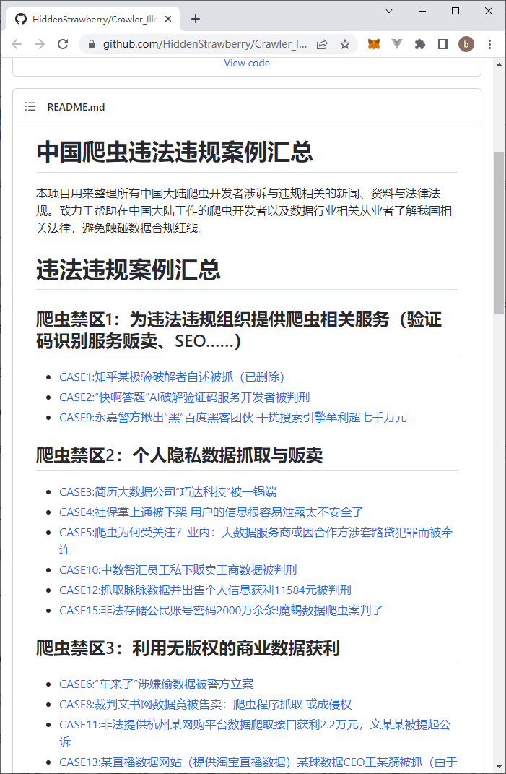
中国爬虫违法违规案例汇总
from https://github.com/HiddenStrawberry/Crawler_Illegal_Cases_In_China
中国爬虫违法违规案例汇总
爬虫禁区1：为违法违规组织提供爬虫相关服务（验证码识别服务贩卖、SEO……）
爬虫禁区2：个人隐私数据抓取与贩卖
爬虫禁区3：利用无版权的商业数据获利
爬虫禁区4：目标网站因爬虫宕机造成严重后果
爬虫禁区5：？
相关法律法规介绍
破坏（非法侵入）计算机信息系统罪
非法获取计算机系统数据罪
侵犯公民个人信息罪
侵犯商业秘密罪
网络安全法
民法总则

Slide 45
07
PART
小结

Slide 46
小结
环境搭建
网络爬虫基本原理与实现
scrapy使用
爬虫与犯罪

Slide 47
2021
演示结束. 感谢聆听
网络爬虫相关技术、框架、实现

